Slide 1

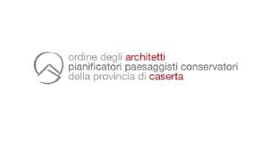

OLYMPUS-FIRE REI 120
Protezione al fuoco di solai rinforzati con FRP
Caserta, 11 Novembre 2025
Ing. Sara Maria Montella

Slide 2
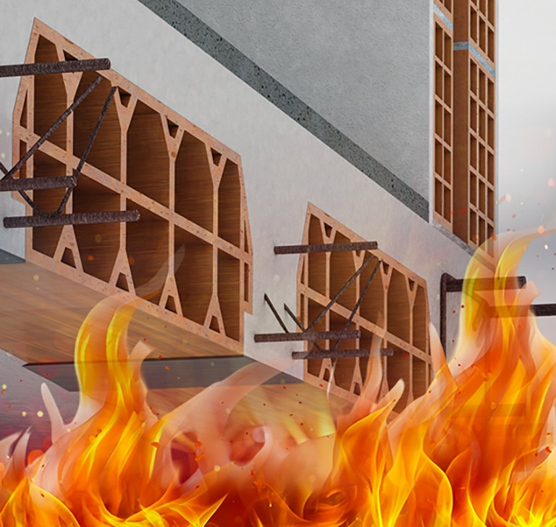
OLYMPUS-FIRE REI 120
Protezione al fuoco di solai rinforzati con FRP
Sistema ingegnerizzato da Olympus
Certificazione REI 120

Slide 3
Introduzione alla normativa antincendio in edilizia
Contesto normativo
In Italia, la protezione al fuoco degli elementi edilizi è regolata dal D.M. 16/02/2007 e integrata dal Codice di Prevenzione Incendi (D.M. 03/08/2015 e s.m.i.)
La normativa definisce le prestazioni minime richieste in caso di incendio per garantire:
Stabilità strutturale
Tenuta dei compartimenti antincendio
Sicurezza per gli occupanti e per i soccorritori

Slide 4
Contesto normativo – Le norme Europee
Le norme europee in materia di classificazione resistenza al fuoco sono state stabilite per garantire la conformità e la sicurezza dei prodotti da costruzione.
Le norme europee più importanti in materia di classificazione di resistenza al fuoco sono:
il Regolamento Delegato (UE) 2024/1681 sulle classi di prestazione in relazione alla resistenza al fuoco dei prodotti da costruzione;
la UNI EN 13501-2 sulla classificazione in base ai risultati delle prove di resistenza al fuoco;
la UNI EN 1363-1 e UNI EN 1363-2 sui requisiti generali e le procedure alternative e aggiuntive per le prove di resistenza al fuoco;
la UNI EN 1364-1 e UNI EN 1364-2 su requisiti per le prove di resistenza al fuoco per elementi non portanti (pareti e soffitti);
la UNI EN 1365-1 sui requisiti per le prove di resistenza al fuoco per elementi portanti (pareti).

Slide 5
La normativa europea ed i requisiti base delle opere di costruzione
Il CPR, Regolamento Prodotti da Costruzione (UE), stabilisce all’allegato I, che in riferimento alla sicurezza in caso di incendio le opere di costruzione devono essere concepite e realizzate in modo che, in caso di incendio:
la capacità portante dell’edificio possa essere garantita per un periodo di tempo determinato;
la generazione e la propagazione del fuoco e del fumo al loro interno siano limitate;
la propagazione del fuoco a opere di costruzione vicine sia limitata;
gli occupanti possano abbandonare le opere di costruzione o essere soccorsi in altro modo;
si tenga conto della sicurezza delle squadre di soccorso.

Slide 6
Caratteristiche delle strutture resistenti al fuoco
Le costruzioni, per limitare i rischi derivati dagli incendi, devono essere progettate e realizzate per garantire:
Stabilità degli elementi portanti per un tempo necessario al fine di permettere ai soccorsi di intervenire;
Limitata propagazione del fuoco e dei fumi;
Possibilità per gli occupanti di lasciare lo stabile in sicurezza o che vengano soccorsi in altro modo;
Possibilità di operare in sicurezza per le squadre di soccorso.
Per raggiungere i suddetti obiettivi, i requisiti di protezione delle costruzioni dagli incendi sono garantiti grazie all’adozione di misure e sistemi di protezione attiva e passiva.
Notes:
Classificazione della reazione al fuoco:
La reazione al fuoco dei materiali da costruzione, inclusi quelli utilizzati per i solai, è classificata secondo il sistema europeo UNI EN 13501-1, che prevede diverse classi, dalla A1 (incombustibile) alla F (materiali non classificati). I materiali classificati come A1 non contribuiscono alla propagazione dell'incendio, mentre quelli di classi inferiori partecipano in misura maggiore.

Slide 7
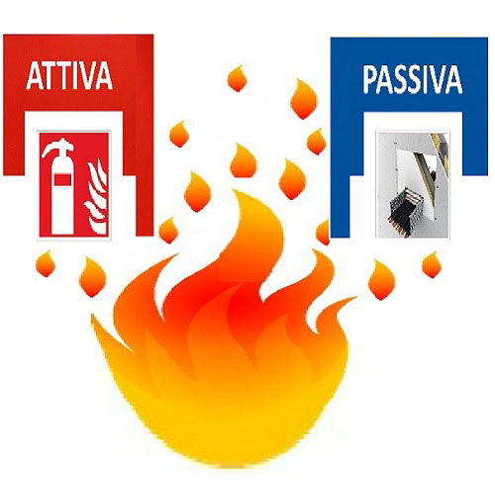
Protezione al fuoco: attiva vs passiva
Protezione attiva
Impianti e sistemi che si attivano durante l'incendio
Esempi: impianti sprinkler, estintori, rilevatori di fumo
Protezione passiva
Soluzioni costruttive che limitano propagazione del fuoco
Esempi: compartimentazioni, materiali ignifughi,
rivestimenti protettivi
🟡 Il sistema Olympus rientra nella protezione passiva: protegge strutture rinforzate in FRP dal degrado in caso d’incendio.

Slide 8
Resistenza al fuoco delle strutture e compartimentazione
La compartimentazione è una divisione degli edifici in compartimenti isolati e resistenti al fuoco. Dividendo la struttura in volumi separati, ognuno mantiene al suo interno l’incendio per un tempo stabilito.
Questa pratica ha come obiettivo quello di limitare la propagazione dell’incendio e dei suoi effetti:
verso altre attività, afferenti ad altro responsabile dell’attività o di diversa tipologia;
all’interno della stessa attività.
In questo modo si tiene sotto controllo la propagazione delle fiamme e dei fumi tossici e si circoscrive l’incendio, consentendo alle persone di evacuare l’edificio in totale sicurezza.
Elementi che siano sia portanti che separanti, come i solai, avranno prestazioni REI.
Queste capacità dipendono non solo elementi strutturali come muri e solai, ma anche elementi non strutturali come porte e tramezzi.
Notes:
Classificazione della reazione al fuoco:
La reazione al fuoco dei materiali da costruzione, inclusi quelli utilizzati per i solai, è classificata secondo il sistema europeo UNI EN 13501-1, che prevede diverse classi, dalla A1 (incombustibile) alla F (materiali non classificati). I materiali classificati come A1 non contribuiscono alla propagazione dell'incendio, mentre quelli di classi inferiori partecipano in misura maggiore.

Slide 9
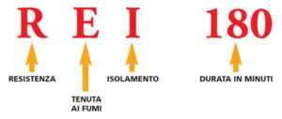
Cosa significa "REI"
REI = Resistenza al fuoco di un elemento costruttivo
R = Resistenza meccanica (capacità di sostenere i carichi)
E = Tenuta ai fumi e alle fiamme (evita il passaggio di gas e fiamme)
I = Isolamento termico (limita la trasmissione di calore)
Esempio REI 120 significa che l’elemento mantiene queste 3 caratteristiche per 120 minuti.

Slide 10
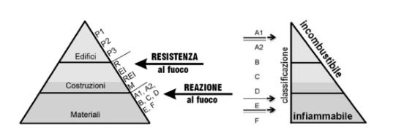
Reazione e Resistenza al fuoco
È importante distinguere la resistenza al fuoco dalla reazione al fuoco.
Reazione al Fuoco: riguarda la capacità di un materiale di contribuire o meno all'incendio
Le classi di reazione al fuoco indicano il grado di partecipazione del materiale all'incendio, materiali incombustibili fino a materiali facilmente infiammabili.
Resistenza al Fuoco: si riferisce alla CAPACITA’ STRUTTURALE degli edifici di resistere e limitare la diffusione del fuoco. La resistenza al fuoco indica la durata della protezione di un elemento costruttivo in caso di incendio. le classi di resistenza al fuoco sono: 10, 15, 20, 30, 45, 60, 90, 120, 180, 240 e 360
E’ fondamentale per proteggere vite umane, limitare danni strutturali e preservare la sicurezza globale degli ambienti costruiti durante emergenze legate agli incendi.

Slide 11
Resistenza al fuoco
Rappresenta la capacità di un sistema composto da un materiale o da più materiali di resistere per un determinato tempo alla tenuta ed all’isolamento durante l’incendio. Sulla base della “Normativa REI” le classi di resistenza al fuoco sono: 10, 15, 20, 30, 45, 60, 90, 120, 180, 240 e 360, indicano la durata, in minuti, per cui l'elemento mantiene le caratteristiche di R, E ed I.
Esempio:
Una parete REI 120 può resistere per 120 minuti all'azione del fuoco, mantenendo la sua capacità portante, evitando il passaggio di fiamme e gas, e limitando la trasmissione del calore
Le classi sono determinate mediante prove sperimentali in laboratorio, secondo normative europee (es. EN 1363-1, EN 1365-2).
Notes:
In sintesi, la resistenza al fuoco indica la durata della protezione di un elemento costruttivo in caso di incendio, mentre la reazione al fuoco valuta il contributo del materiale all'incendio stesso.

Slide 12
La normativa europea ed i requisiti base delle opere di costruzione
Le norme di riferimento per il calcolo e la verifica di resistenza al fuoco sono:
il D.M. 16/02/2007 – Classificazione di resistenza al fuoco di prodotti ed elementi costruttivi di opere da costruzione, in conformità alle decisioni 2000/367/CE e 2003/629/CE
il D.M. 9/03/2007 – Prestazioni di resistenza al fuoco delle costruzioni nelle attività soggette al controllo del Corpo nazionale dei vigili del fuoco.
Il D.M. 16/02/2007 recepisce la norma europea EN 13501-2 ed elenca le varie possibilità di determinazione delle caratteristiche di resistenza al fuoco delle strutture. La classificazione della resistenza al fuoco è riportata nel D.M. 16/02/2007 ed è legata al D.M. 09/03/2007 per il calcolo del carico d’incendio. La normativa italiana per il calcolo e la verifica della resistenza al fuoco rimanda all’applicazione degli Eurocodici (EC) e alle relative appendici che contengono i parametri definiti a livello nazionale.

Slide 13
Reazione al fuoco
Utilizzare prodotti da costruzioni con una idonea classe di reazione al fuoco significa:
ridurre la velocità di propagazione dell’incendio;
limitare la propagazione dell’incendio;
favorire l’aumento del tempo di esodo.
La classificazione di reazione al fuoco termina con l’emissione di un certificato da parte di un laboratorio autorizzato ai sensi del D.M. 26/03/1985.
l D.M. 26/06/1984 ha stabilito per primo norme, criteri e procedure per la classificazione di reazione al fuoco e l’omologazione dei materiali ai fini della prevenzione incendi.

Slide 14
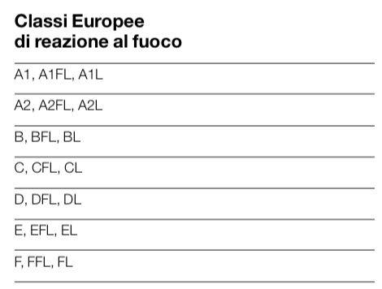
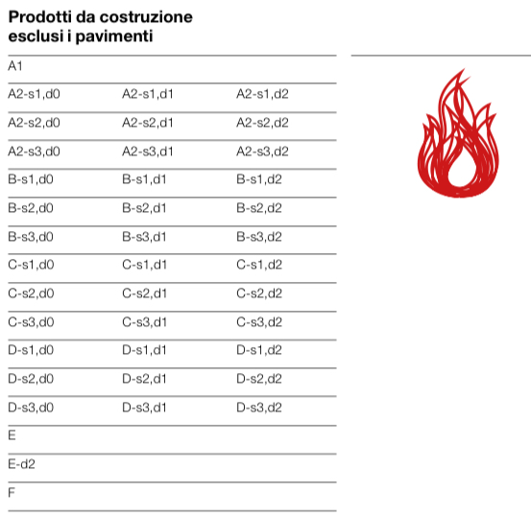
Reazione al fuoco
D.M. 10/03/2005
L’allegato B del DM 10/03/2005 “elenchi delle classi di reazione al fuoco attribuibili in conformità alla norma EN 13501-1” identifica le classi di Reazione al Fuoco attribuibili ai prodotti da costruzione.
L’identificazione della reazione in funzione dell’impiego, è poi combinata (per le classi A2,B,C,D) con le sottoclassi relative al
gocciolamento, inteso come produzione di gocce e particelle ardenti, (d0, d1 e d2), e quelle riguardanti la produzione di fumo, in termini di opacità ed attenuazione della visibilità (s1, s2 e s3)
(EN 13823).

Slide 15
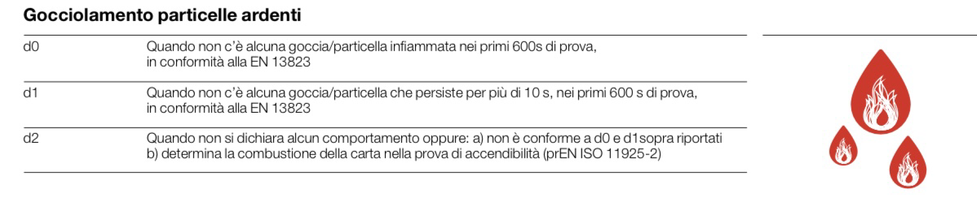
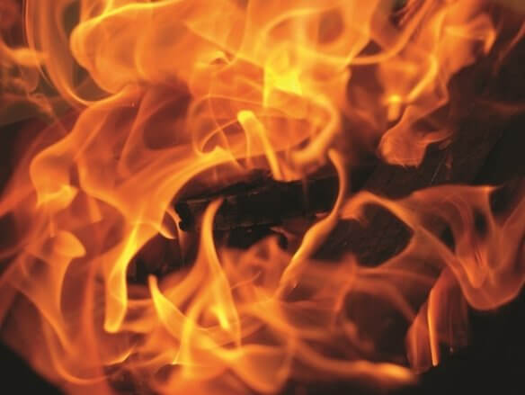
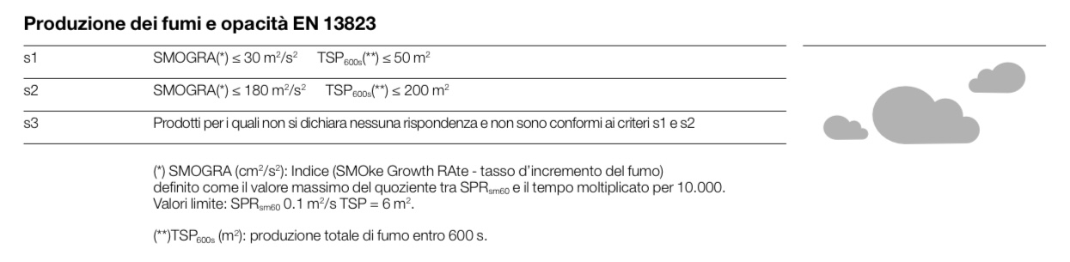
Reazione al fuoco
le sottoclassi relative al gocciolamento, inteso come produzione di gocce e particelle ardenti
quelle riguardanti la produzione di fumo, in termini di opacità ed attenuazione della visibilità

Slide 16
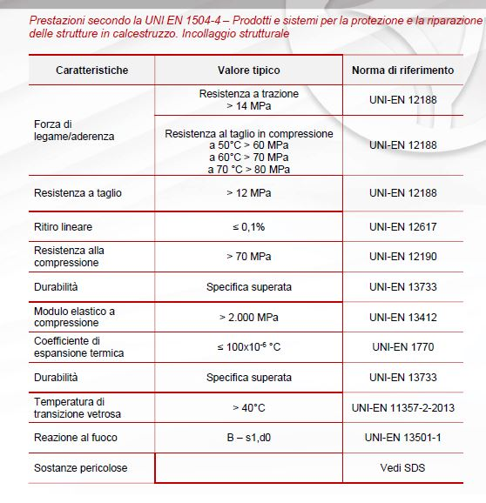
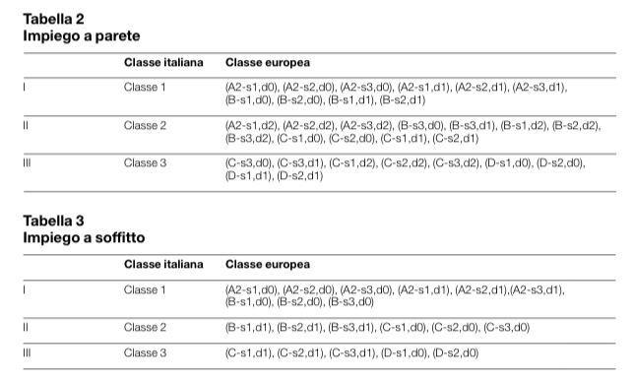
Protezione passiva
D.M. 15/03/2005
Per prodotti marcati CE, è responsabilità del produttore attestare la classe di reazione al fuoco del materiale immesso in commercio, la quale è riportata sull’etichetta e sulla dichiarazione di prestazione di ogni singolo prodotto.

Slide 17
Metodi di valutazione della resistenza al fuoco dei materiali da costruzione
Come avviene la valutazione della resistenza al fuoco delle strutture?
La valutazione della resistenza al fuoco di un elemento costruttivo
può essere effettuata seguendo diverse tipologie di metodi:
prove sperimentali (Allegato B del D.M. 16/02/2007 e cap. S.2 del Codice);
valutazioni analitiche (Allegato C del D.M. 16/02/2007 e cap. S.2 del Codice);
confronto tabellare (Allegato D del D.M. 16/02/2007 e cap. S.2 del Codice).
Le modalità per la classificazione di prodotti ed elementi costruttivi:
in base a prove sperimentali sono descritte anche nel paragrafo S.2.13 del Codice.
in base a valutazioni analitiche sono descritte anche nel paragrafo S.2.14 del Codice.
in base a confronto tabellare sono descritte anche nel paragrafo S.2.15 del Codice
Notes:
La reazione al fuoco dei solai, ovvero la loro capacità di contribuire o meno alla propagazione di un incendio, è un aspetto fondamentale della sicurezza antincendio. I solai, essendo elementi strutturali che separano i piani di un edificio, devono essere progettati per resistere al fuoco per un determinato periodo di tempo, impedendo la propagazione dell'incendio e garantendo la stabilità della struttura.

Slide 18
Metodi di valutazione della resistenza al fuoco dei materiali da costruzione
Metodo sperimentale
Il metodo sperimentale implica l’osservazione del modo in cui gli elementi strutturali reagiscono al calore (protetti e non).
Gli elementi non protetti vengono esaminati attraverso test conformi alle direttive della serie EN 13381, mentre quelli protetti seguono le normative della serie EN 13501
Notes:
La reazione al fuoco dei solai, ovvero la loro capacità di contribuire o meno alla propagazione di un incendio, è un aspetto fondamentale della sicurezza antincendio. I solai, essendo elementi strutturali che separano i piani di un edificio, devono essere progettati per resistere al fuoco per un determinato periodo di tempo, impedendo la propagazione dell'incendio e garantendo la stabilità della struttura.

Slide 19
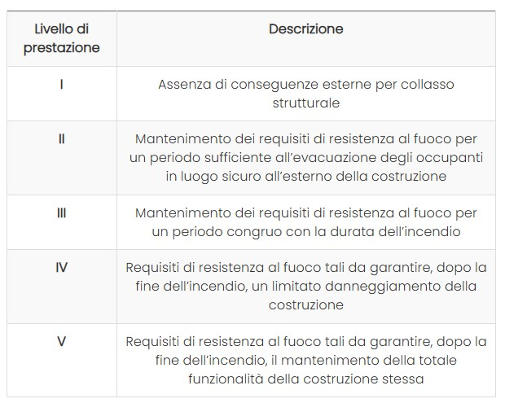
Metodi di valutazione della resistenza al fuoco dei materiali da costruzione
Metodo tabellare
Il metodo tabellare è limitato all’analisi di singoli componenti esposti alla curva standard ISO 834.
Questo metodo è molto rigido e si applica solo agli elementi elencati nelle
tabelle, senza possibilità di interpolazione o di estrapolazione dei valori.
Il progettista assegna il livello di prestazione (minimo) alle strutture sottoposte all’incendio (tab. S.2-1), in funzione dei criteri di attribuzione e, quindi, verifica le strutture per un lasso temporale coerente con le prescrizioni previste per il livello individuato.
In termini di prestazioni, nella maggior parte dei casi, il lasso temporale da considerare è crescente passando dal livello I al V.
Notes:
La reazione al fuoco dei solai, ovvero la loro capacità di contribuire o meno alla propagazione di un incendio, è un aspetto fondamentale della sicurezza antincendio. I solai, essendo elementi strutturali che separano i piani di un edificio, devono essere progettati per resistere al fuoco per un determinato periodo di tempo, impedendo la propagazione dell'incendio e garantendo la stabilità della struttura.

Slide 20
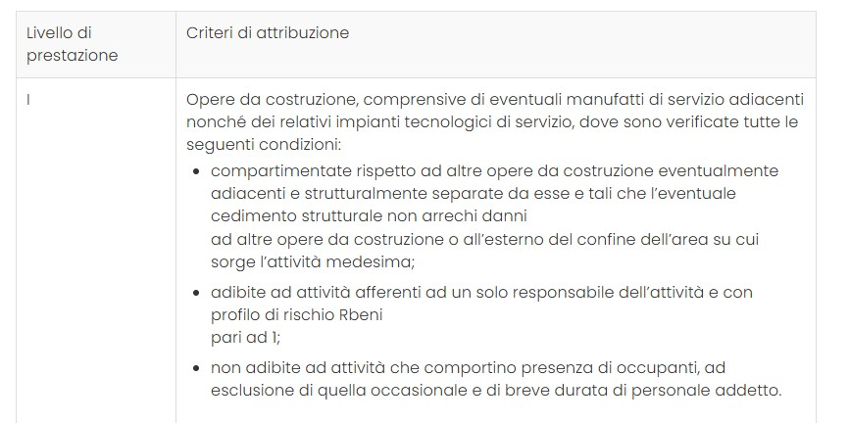
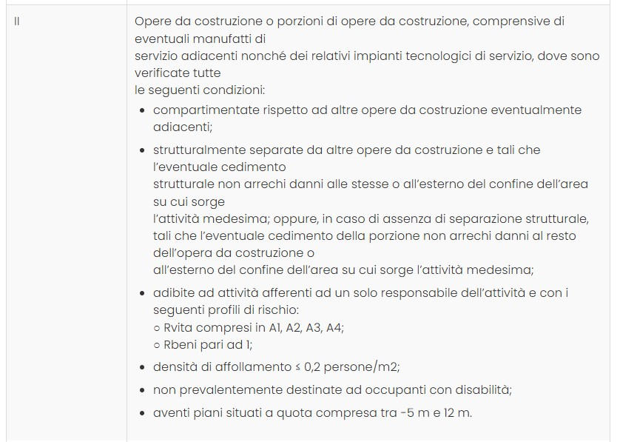
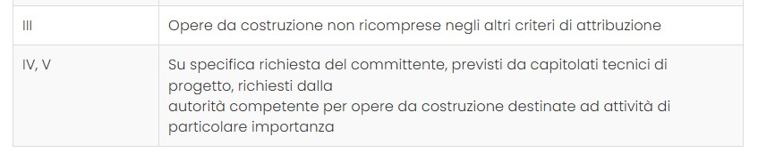
Metodo tabellare
Notes:
La reazione al fuoco dei solai, ovvero la loro capacità di contribuire o meno alla propagazione di un incendio, è un aspetto fondamentale della sicurezza antincendio. I solai, essendo elementi strutturali che separano i piani di un edificio, devono essere progettati per resistere al fuoco per un determinato periodo di tempo, impedendo la propagazione dell'incendio e garantendo la stabilità della struttura.

Slide 21
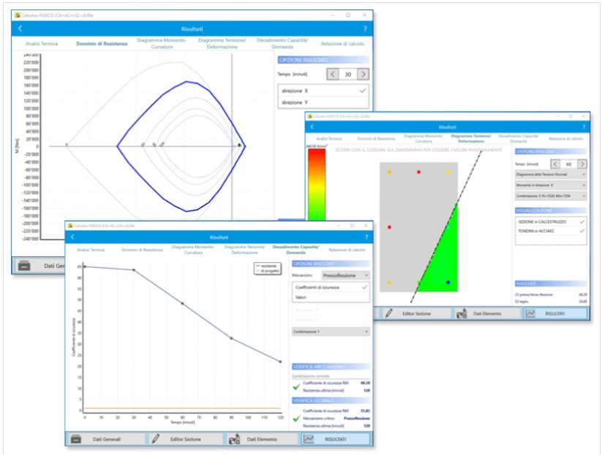
Metodo Analitico
Il calcolo della resistenza con metodo analitico (analisi agli elementi finiti) si basa sulle caratteristiche dei materiali (calcestruzzo, armature, acciaio, legno, protezioni, ecc.) e simula la sezione nelle reali condizioni di esercizio.
Notes:
La reazione al fuoco dei solai, ovvero la loro capacità di contribuire o meno alla propagazione di un incendio, è un aspetto fondamentale della sicurezza antincendio. I solai, essendo elementi strutturali che separano i piani di un edificio, devono essere progettati per resistere al fuoco per un determinato periodo di tempo, impedendo la propagazione dell'incendio e garantendo la stabilità della struttura.

Slide 22
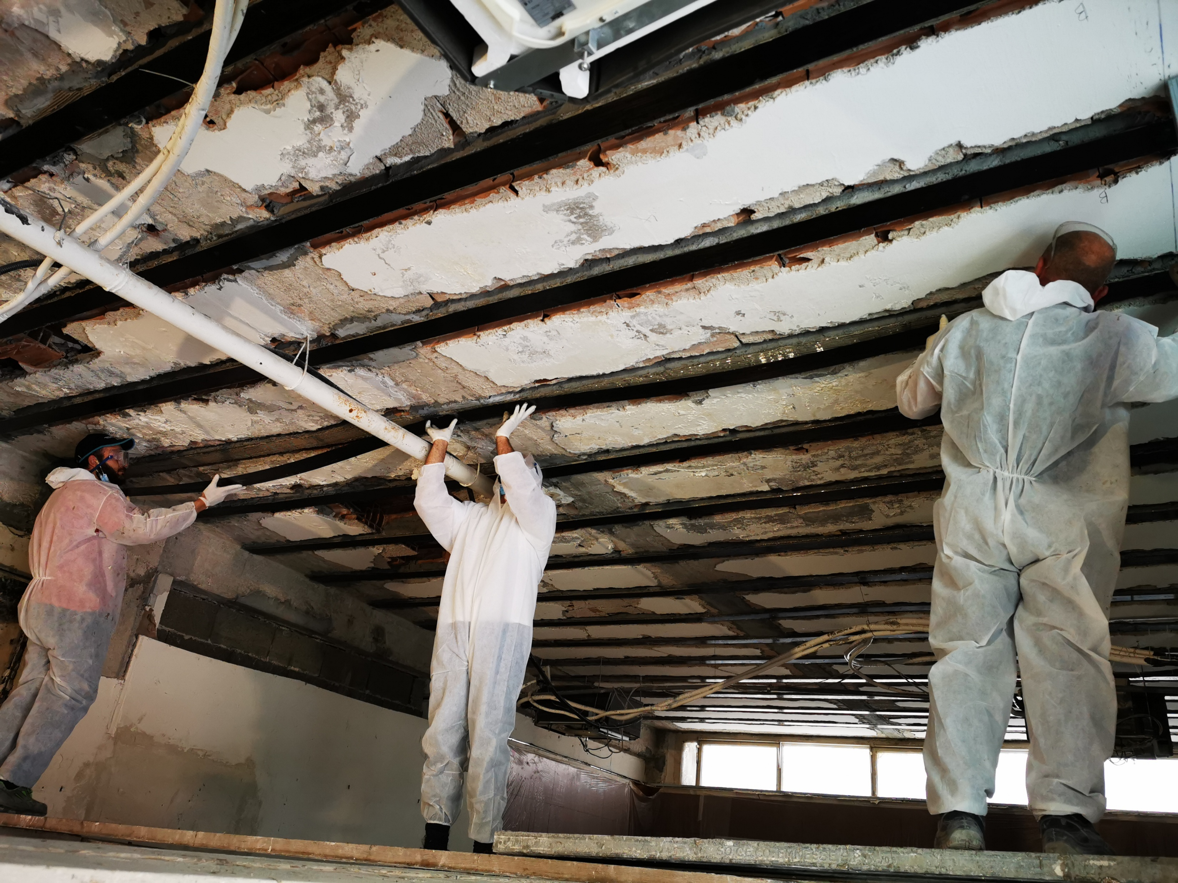
Perché è importante la protezione al fuoco dei solai
Il rinforzo strutturale può essere realizzato in diversi modi e principalmente fa riferimento a due tipologie di intervento:
Rinforzo sismico per aumentare le prestazioni sismiche dell’edificio
Rinforzo statico per aumentare o adeguare le prestazioni statiche dell’edificio.
Nel caso in cui il rinforzo abbia funzione sismica, la resistenza al fuoco può essere trascurata in quanto le azioni sismiche sulle strutture non vanno considerate in contemporanea con le azioni dell’incendio.
Nel caso in cui il rinforzo abbia funzione strutturale la resistenza al fuoco deve essere considerata in quanto il rinforzo diventa a tutti gli effetti parte della struttura andando a contribuire alla capacità portante della struttura stessa. La struttura composta da elemento principale e rinforzo diventa quindi una struttura composta e come tale potrà essere analizzata.
Notes:
La reazione al fuoco dei solai, ovvero la loro capacità di contribuire o meno alla propagazione di un incendio, è un aspetto fondamentale della sicurezza antincendio. I solai, essendo elementi strutturali che separano i piani di un edificio, devono essere progettati per resistere al fuoco per un determinato periodo di tempo, impedendo la propagazione dell'incendio e garantendo la stabilità della struttura.

Slide 23
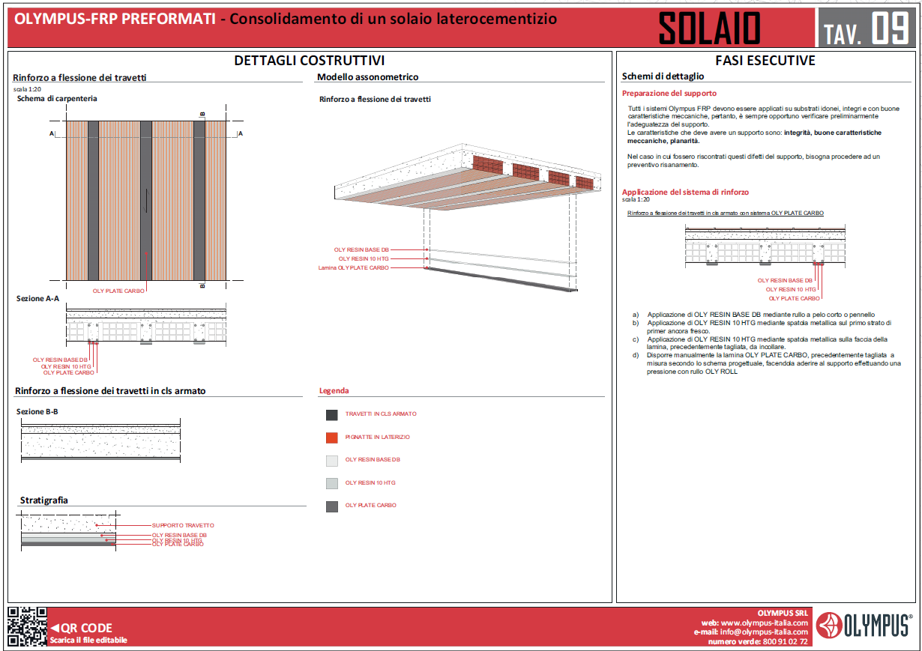
FRP e comportamento al fuoco
FRP (Fiber Reinforced Polymer):
Materiali compositi ad alta resistenza, usati per il consolidamento strutturale
Costituiti da fibre (carbonio, vetro, aramide) e matrici polimeriche (resine epossidiche)
Problema al fuoco:
Le matrici polimeriche sono combustibili
A elevate temperature, perdono adesione e rigidezza → fallimento prematuro del rinforzo
Soluzione:
sistema di protezione certificata che isola il rinforzo dal calore per un tempo adeguato
(es. REI 120)

Slide 24
Perché è importante la protezione al fuoco dei solai
I solai sono elementi strutturali fondamentali per la stabilità dell’edificio.
Durante un incendio, il cedimento di un solaio può causare:
Collasso parziale o totale della struttura
Perdita di compartimentazione orizzontale
Rischio per occupanti e soccorritori
I rinforzi in FRP, pur essendo molto performanti a freddo, perdono rapidamente
resistenza con alte temperature → necessaria una protezione certificata per garantire la sicurezza.
Notes:
La reazione al fuoco dei solai, ovvero la loro capacità di contribuire o meno alla propagazione di un incendio, è un aspetto fondamentale della sicurezza antincendio. I solai, essendo elementi strutturali che separano i piani di un edificio, devono essere progettati per resistere al fuoco per un determinato periodo di tempo, impedendo la propagazione dell'incendio e garantendo la stabilità della struttura.

Slide 25

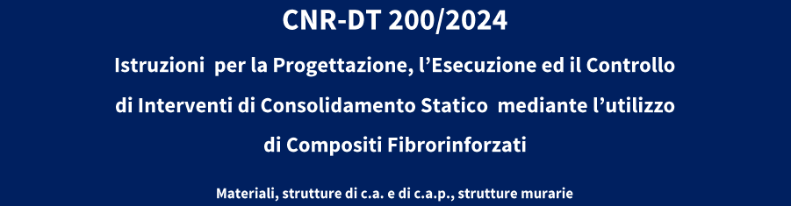
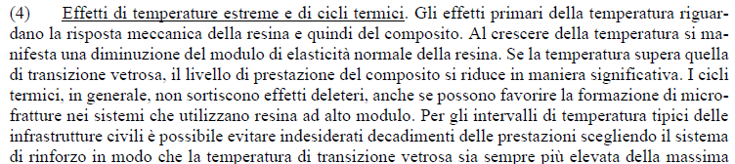
Resina OLYMPUS | Tg
OLY RESIN BASE DB | > 60°C
OLY RESIN 10 HTG | > 60°C
OLY RESIN 20 HTG | > 60°C
Temperatura massima di esercizio
Tg – 15°C = 45°C
Dal punto di vista della resistenza al fuoco il problema è la matrice organica, che a valori di temperatura relativamente bassi è soggetta al fenomeno della transizione vetrosa In seguito al raggiungimento della temperatura di transizione vetrosa il sistema FRP perde le sue caratteristiche meccaniche in quanto la matrice non svolge più la sua funzione strutturale
Notes:
Dal punto di vista della resistenza al fuoco il problema è la matrice organica, che a valori di temperatura relativamente bassi è soggetta al fenomeno della transizione vetrosa In seguito al raggiungimento della temperatura di transizione vetrosa il sistema FRP perde le sue caratteristiche meccaniche in quanto la matrice non svolge più la sua funzione strutturale

Slide 26
Obiettivi della protezione al fuoco nei rinforzi strutturali
Ritardare il riscaldamento del rinforzo FRP
Garantire l'integrità strutturale del solaio per il tempo richiesto (es. 120 min)
Mantenere la funzione portante e compartimentale durante l'incendio
Rispondere ai requisiti normativi di sicurezza antincendio

Slide 27
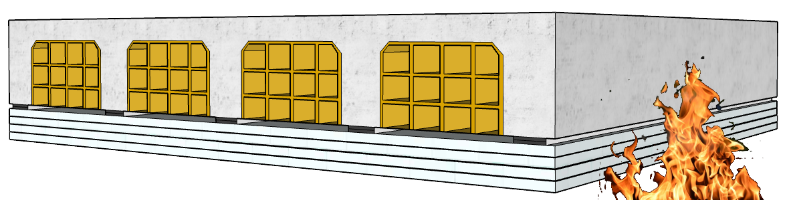
OLYMPUS-FIRE REI 120
è un sistema di protezione dal fuoco per sistemi di consolidamento FRP su solai esistenti.
Sviluppato con lastre in calcio fibrosilicato ingegnerizzate ad hoc per garantire una resistenza al fuoco certificata REI 120.
Le lastre in calcio silicato, leggere ma altamente resistenti, offrono un’efficace barriera contro le alte temperature in accoppiamento con un apposito stucco di sigillatura, proteggendo le strutture rinforzate con FRP senza comprometterne la funzionalità.
Grazie alla loro elevata stabilità termica, mantengono inalterate le proprietà meccaniche del rinforzo, contribuendo a preservare l’integrità dell’edificio e la sicurezza degli occupanti.
OLYMPUS FIRE REI120 è ideale per edifici pubblici, commerciali, industriali e residenziali, offrendo una soluzione affidabile per la protezione passiva dal fuoco.
Rappresenta una soluzione all’avanguardia che garantisce protezione, durabilità e massima efficienza.
Notes:
Elevata durabilità nel tempo;
Elevata resistenza meccanica;
Leggerezza;
Idoneità ad ambienti aggressivi;
Facilità e rapidità di applicazione da parte delle maestranze;
Mantenimento dell’estetica e della funzionalità strutturale.

Slide 28
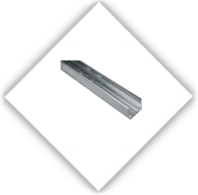
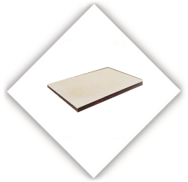
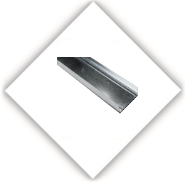
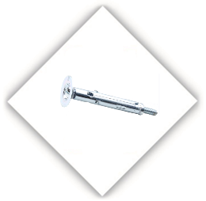
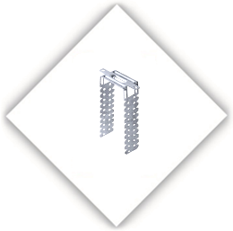
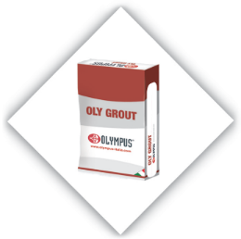
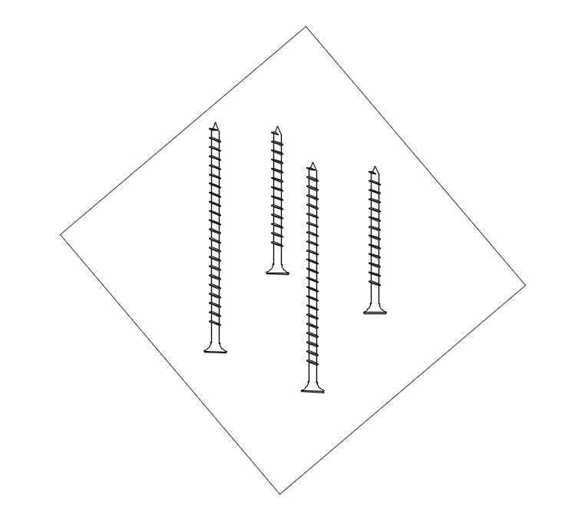
Componenti OLYMPUS-FIRE REI 120
OLY PROFILE C 27
Orditura metallica trasversale con sezione a C
Reazione al fuoco A1
OLY PROFILE U 28
Profilo guida longitudinale con sezione a U
Reazione al fuoco A1
OLY PROFILE D 0-12
Staffa distanziatore universale 0-12 cm
VITI AUTOFILETTANTI
Viti autofilettanti fosfatate necessarie per fissare le lastre OLY SIL FIRE 12
OLY SIL FIRE 12
Lastra a base di calcio fibrosilicato ad alte prestazioni
Reazione al fuoco A1
OLY CONNECT 9x40
Tasselli con dadino conico assemblato con rondella a testa svasata
OLY GROUT STUCCOSIL
Collante e rasante specifico
Reazione al fuoco A1

Slide 29
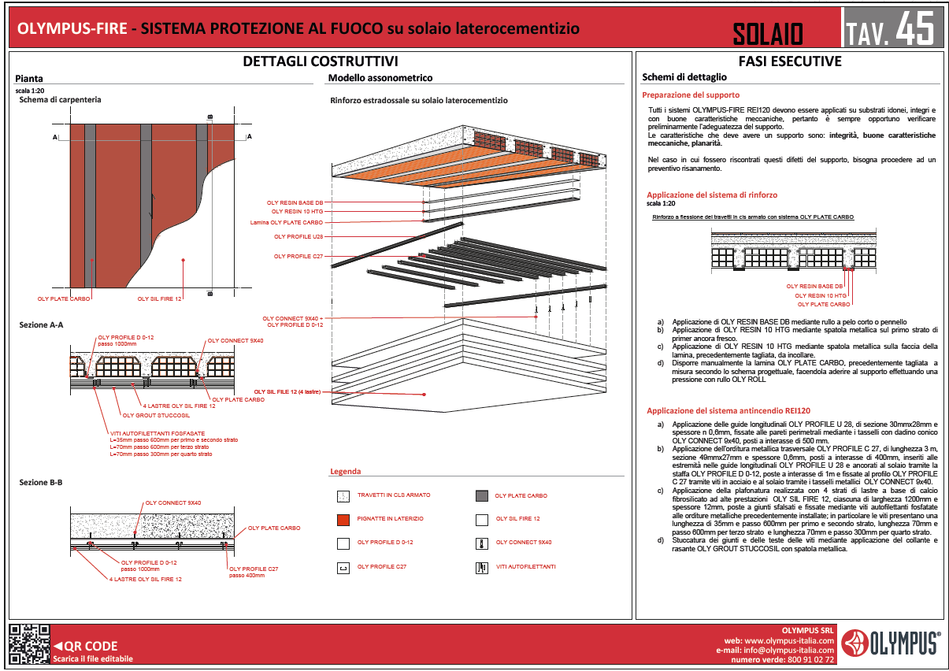

Slide 30
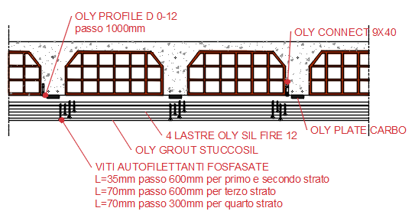
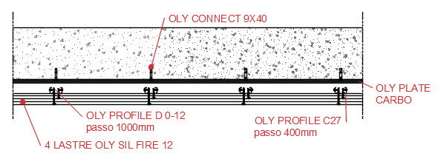
APPLICAZIONE DEL SISTEMA OLYMPUS-FIRE REI 120
1) Applicazione di OLY PROFILE U 28
Fissaggio delle guide longitudinali alle pareti perimetrali mediante i tasselli OLY CONNECT 9x40, ponendoli a interasse di 50cm.
2) Applicazione di OLY PROFILE C 27
Fissaggio delle orditure metalliche inserendo le estremità nelle guide longitudinali OLY PROFILE U 28, ponendoli a interasse di 40 cm.
Ancoraggio al solaio tramite le staffe OLY PROFILE D 0-12, poste a interasse 100 cm e fissate a OLY PROFILE C 27 tramite viti in acciaio e al solaio tramite i tasselli metallici OLY CONNECT 9x40.
3) Applicazione di OLY SIL FIRE 12
Applicazione della plafonatura realizzata con 4 strati di OLY SIL FIRE 12 posti a giunti sfalsati e fissate a OLY PROFILE C 27 e U 28 mediante viti autofilettanti fosfatate di lunghezza e passo diverso a seconda dello strato della lastra.
4) Applicazione di OLY GROUT STUCCOSIL
Stuccatura dei giunti e delle teste delle viti mediante l’applicazione del collante e rasante OLY GROUT STUCCOSIL tramite una spatola metallica.
100cm
Viti di lunghezza 35 mm e passo 600 per 1° e 2° strato
Viti di lunghezza 70 mm e passo 600 mm per 3° strato
Viti di lunghezza 70 mm e passo 300 mm per 4° strato
40 cm
10,5cm
4,8cm

Slide 31
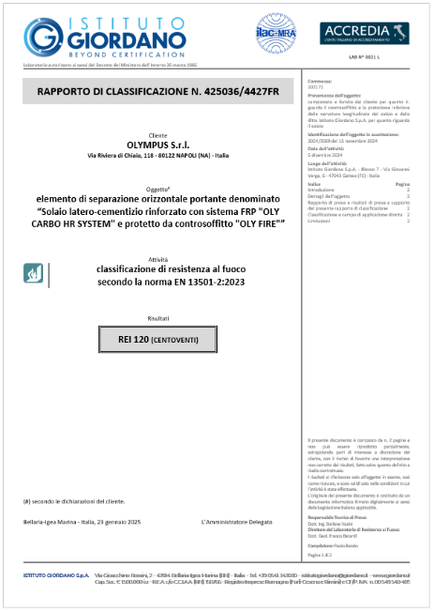
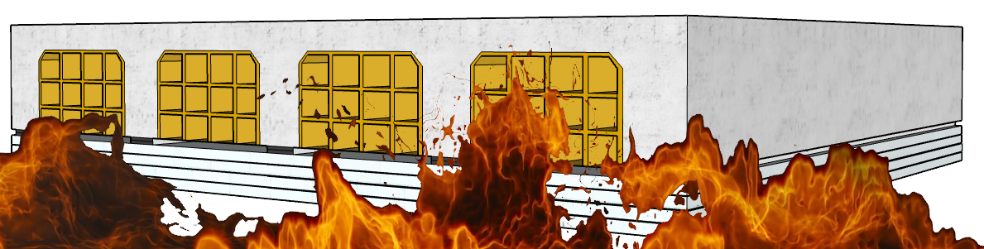
OLYMPUS-FIRE REI 120 è certificato presso i laboratori prove di Istituto Giordano Spa
È stata condotta una campagna di prove su solaio a grandezza naturale rinforzato con lamine di carbonio protette dalle lastre in calcio silicato OLY SIL FIRE 12.
20cm
30,5cm
Notes:
Solaio 4,5x3m e h 20cm – htot(con oly fire) =30,5cm
oly sil fire 4x3m distante 10,5 cm da solaio

Slide 32
Come si testa la resistenza al fuoco
La prova avviene in forno sperimentale secondo norme EN (es. EN 1365-2 per solai)
Il campione viene esposto a una curva temperatura-tempo normalizzata (curva ISO 834)
Durante la prova si verifica:
R – Che non collassi
E – Che non passi fiamma o fumo nella parte non esposta
I – Che il calore non superi i limiti di isolamento (140°C media, 180°C max)
Il sistema Olympus ha superato questa prova per 120 minuti

Slide 33
Per l’esecuzione della prova è stato utilizzato un forno sperimentale con apertura sul lato superiore rivestito internamente di mattoni e provvisto di:
2 elementi di appoggio posti su ciascun bordo trasversale del forno a interasse di 4,2m;
8 bruciatori a doppia fiamma alimentati a gasolio;
2 camini;
Rilevatori di pressione;
Attrezzatura di carico (2 martinetti idraulici con carico massimo 295KN ciascuno);
Sistema di acquisizione dati.
Temperatura ambiente all’inizio della prova: 10 °C
Comportamenti significativi durante la prova:
Tempo 20 min: Inizio di fuoriuscite di vapore acqueo e di fumi freddi sulla faccia non esposta al fuoco dell’oggetto, in corrispondenza dei suoi bordi perimetrali.
Tempo 125 min: Interruzione della prova su richiesta del cliente senza che nel frattempo si fosse verificati ulteriori comportamenti significativi.

Slide 34
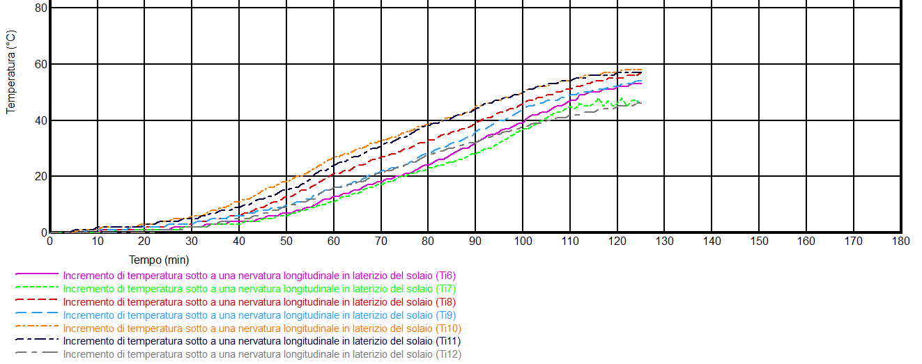

Slide 35
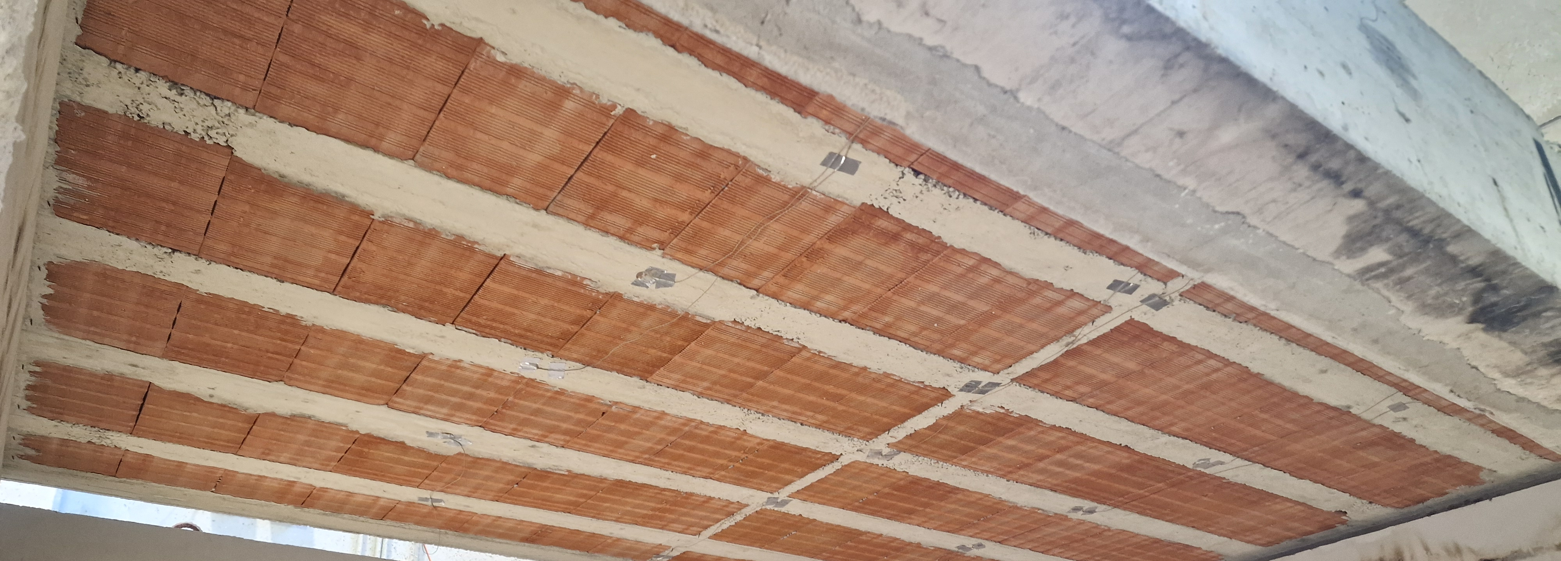
SOLAIO ESISTENTE: applicazione di termocoppie su elementi di base

Slide 36
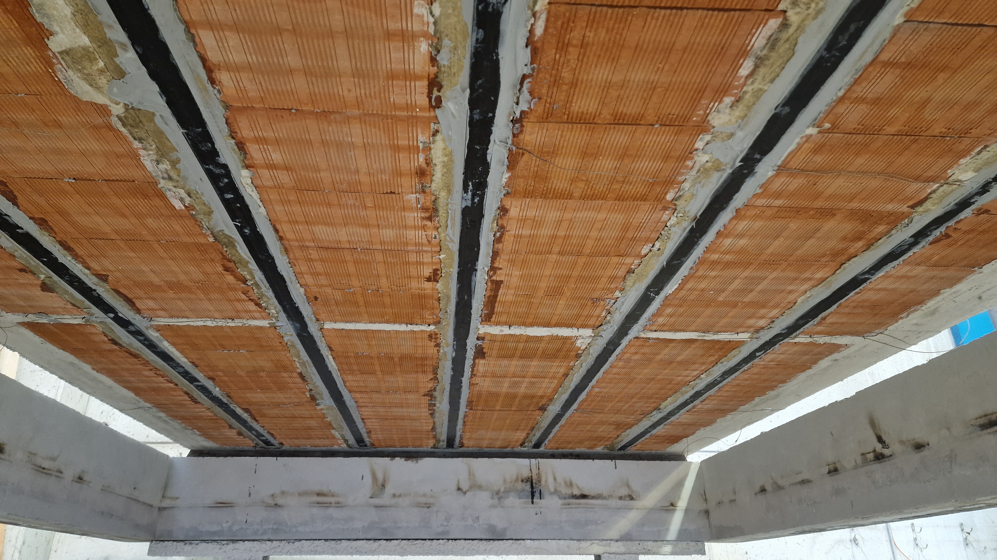
Applicazione lamine OLY PLATE CARBO HR

Slide 37
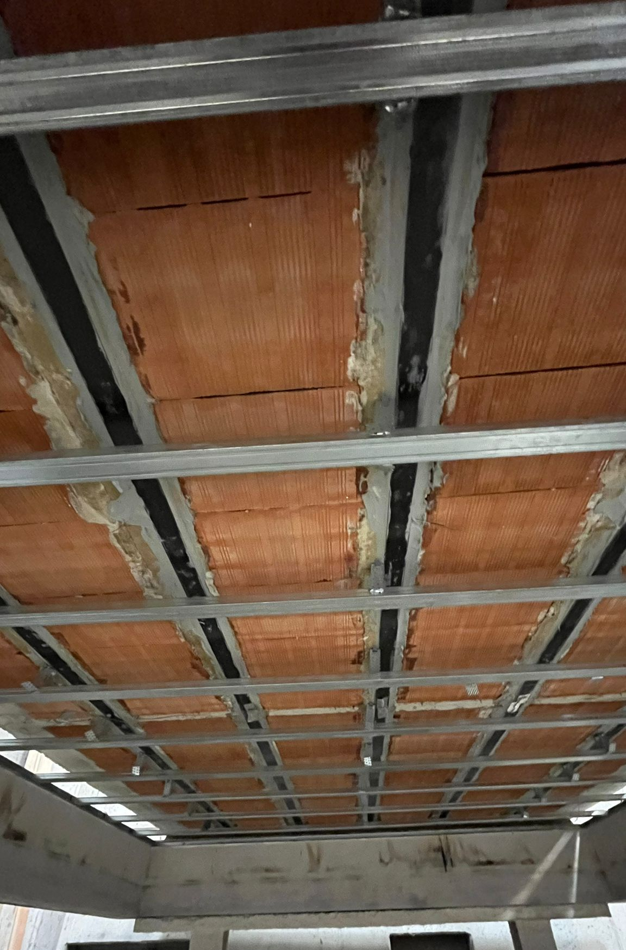
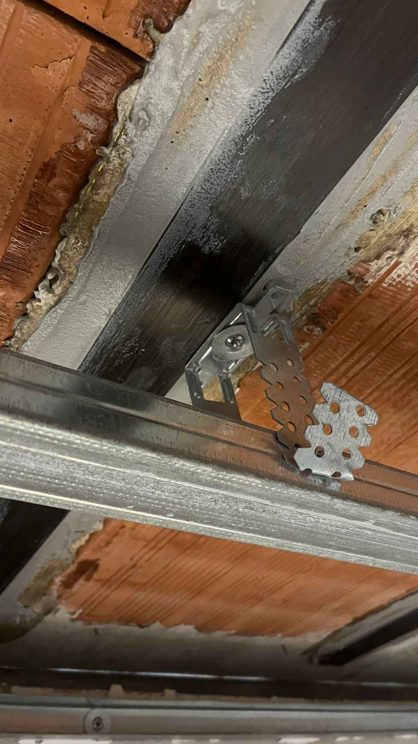
Applicazione orditure metalliche
OLY PROFILE U 28
OLY PROFILE C 27
OLY CONNECT 9X40
OLY PROFILE D 0-12

Slide 38
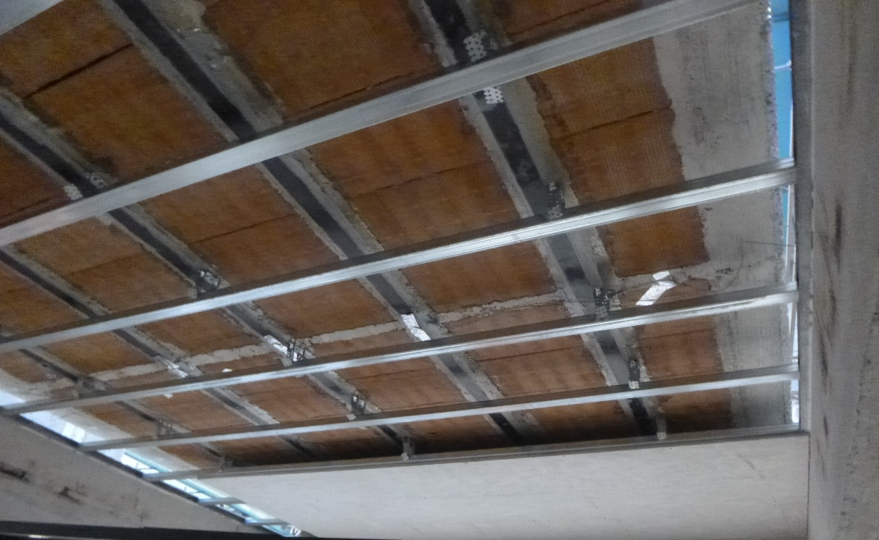
Applicazione lastre OLY SIL FIRE 12

Slide 39
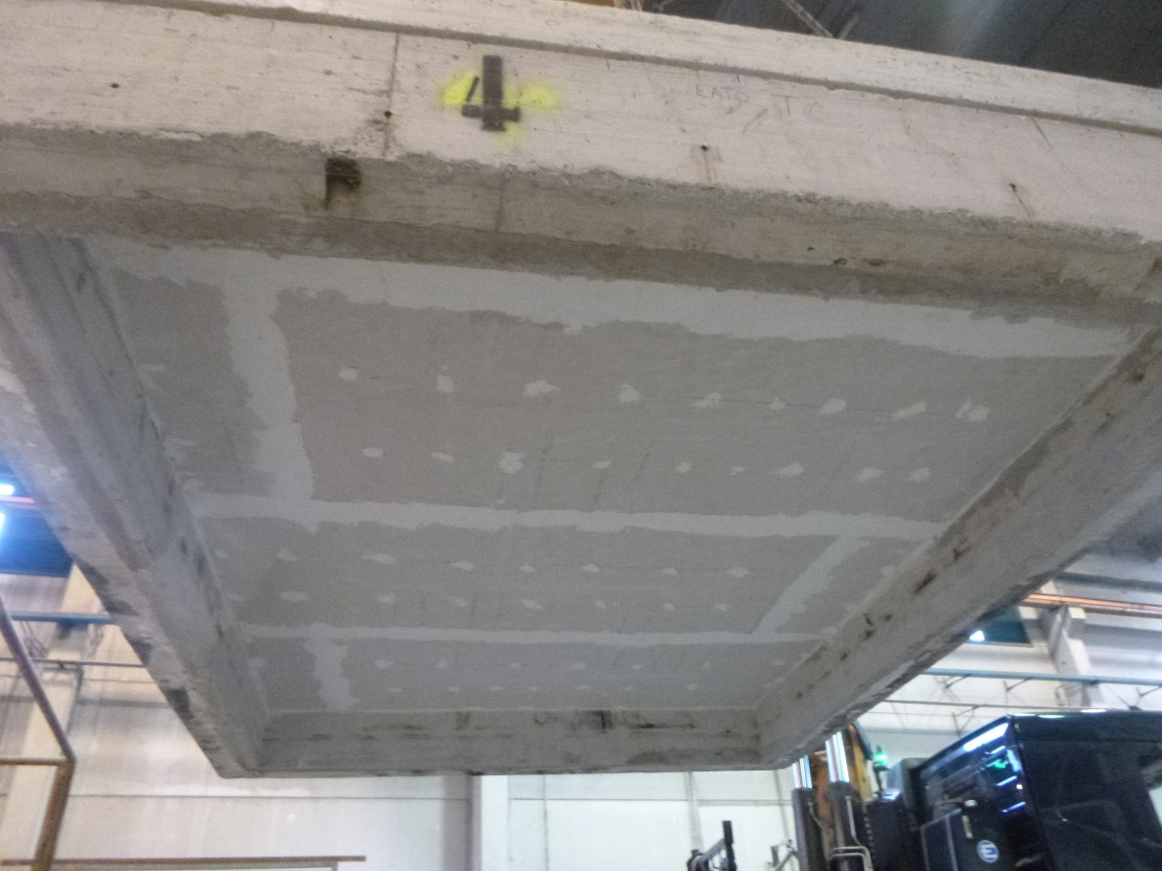
Applicazione collante e rasante OLY GROUT STUCCOSIL
In corrispondenza dei giunti e delle teste delle viti

Slide 40
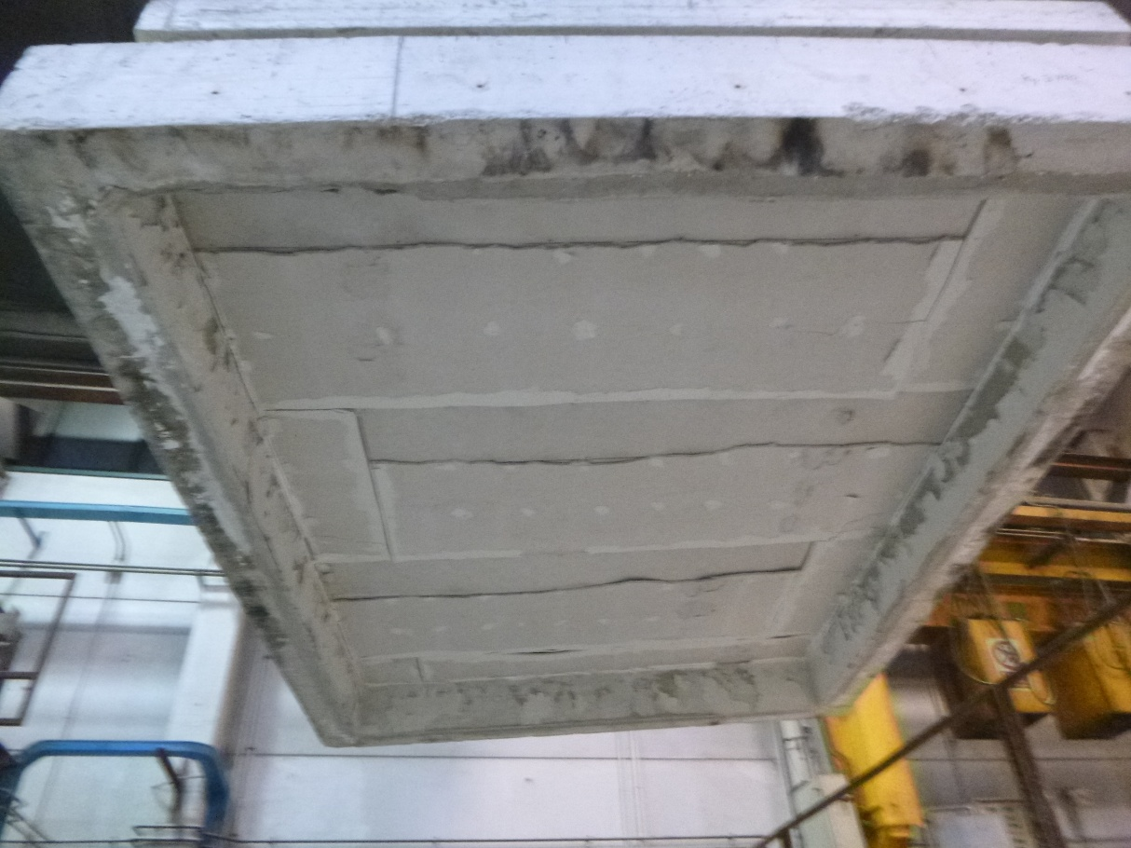
SOLAIO DOPO LA PROVA

Slide 42


